Slide 1

Уведомления об исчисленных суммах. Что нужно знать?
С 1 января 2024 года можно представлять ТОЛЬКО уведомление об исчисленных налогах | Отменяется уплата авансовых платежей, вместо подачи уведомлений Уведомление подается по форме, утверждённой приказом ФНС России от 02.11.2022 № ЕД -7-8-/1047@ Достаточно одного уведомления по всем авансам, причем, можно оформить одно уведомление сразу на несколько периодов. Для исключения ошибок, введены контрольные соотношения Автозаполнение в учетных (бухгалтерских) системах и Личном кабинете Для ИП предусмотрено использование неквалифицированной электронной подписи, при отправке из Личного кабинета Продлен мораторий на начисление пени в случае ошибки в уведомлениях, если на ЕНС достаточно средств для погашения обязанности по уплате налогов
По каким налогам представлять Уведомление? | Юридические лица и индивидуальные предприниматели подают уведомление: по НДФЛ страховым взносам имущественным налогам юрлиц упрощённой системе налогообложения ЕСХН по налогу с доходов, полученных иностранной организацией по налогу с доходов организаций, исчисляемому по ставкам, отличным от ставки, указанной в пункте 1 статьи 284 НК РФ
WWW.NALOG.GOV.RU

Slide 2
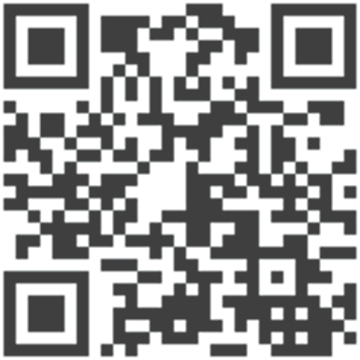
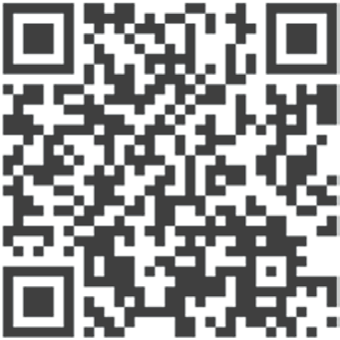
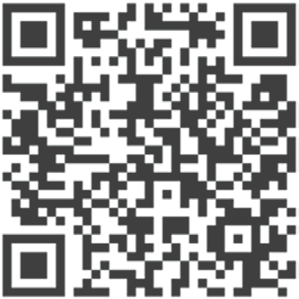
Уведомления об исчисленных суммах. Что нужно знать?
В какие сроки подавать уведомление? | не позднее 25 числа месяца, в котором установлен срок уплаты Уведомление по НДФЛ представляется дважды: не позднее 25-го числа текущего месяца отчетный период с 1 по 22 число текущего месяца не позднее 3-го числа следующего месяца отчетный период с 23 числа по последнее число месяца не позднее последнего рабочего дня года отчетный период с 23 декабря по 31 декабря
Можно подать уведомление с отрицательными значениями? | Да. Такое уведомление может быть подано по УСН и НДФЛ по доходам от предпринимательской деятельности за полугодие и девять месяцев к их уменьшению.
Как исправить ошибку в уведомлении? | Подать новое уведомление: «обнулить» старое уведомление (повторить реквизиты, а в сумме указать «0») и подать новое с верными реквизитами. если ошибка в сумме повторите реквизиты, а в сумме указать верное значение
Промостраница
Часто задаваемые вопросы
Центр оперативной помощи
WWW.NALOG.GOV.RU

